Slide 1

Trouvez votre stage
Elrazi KOULA
Liam LEGIN
Kao Duong NGUYEN
Corentin ROMANO

Slide 2
Sommaire
1. Attendus du site
2. MCD
3. Mock-up
4. Présentation
5. Conclusion

Slide 3

1. Attendus du site
2. MCD
3. Mock-up
4. Présentation
5. Conclusion
Regrouper toutes les offres de stage en entreprise
Faciliter la recherche de stages pour les étudiants
Gérer les données des entreprises
Fournir des interfaces adaptées aux différents profils d'utilisateurs
Assurer la conformité, la sécurité et la performance du site
3/13

Slide 4
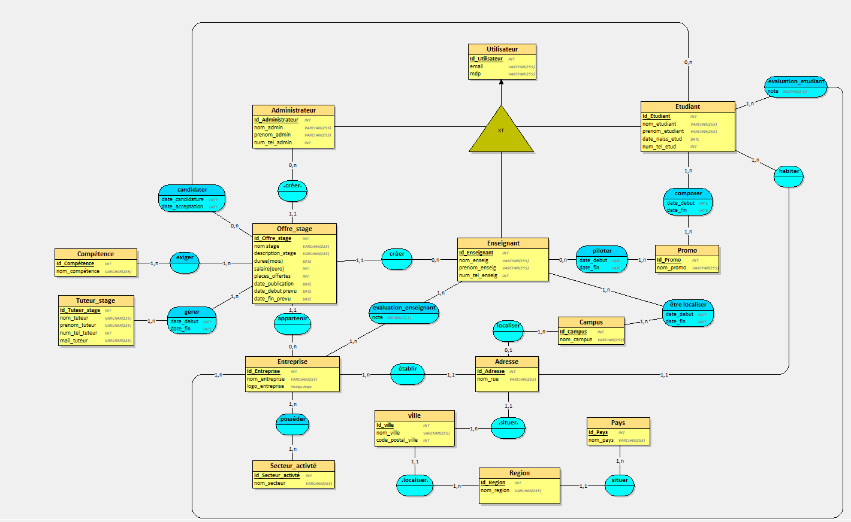
1. Attendus du site
2. MCD
3. Mock-up
4. Présentation
5. Conclusion

Slide 5
5/13

Slide 6
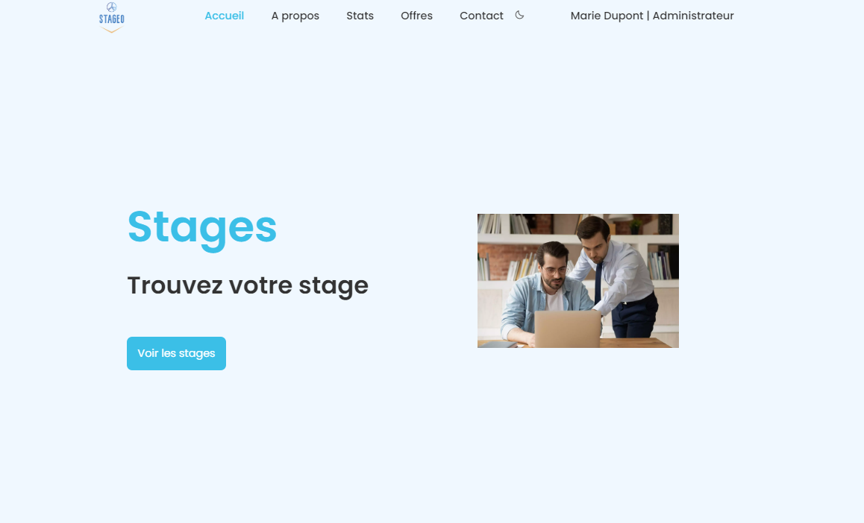
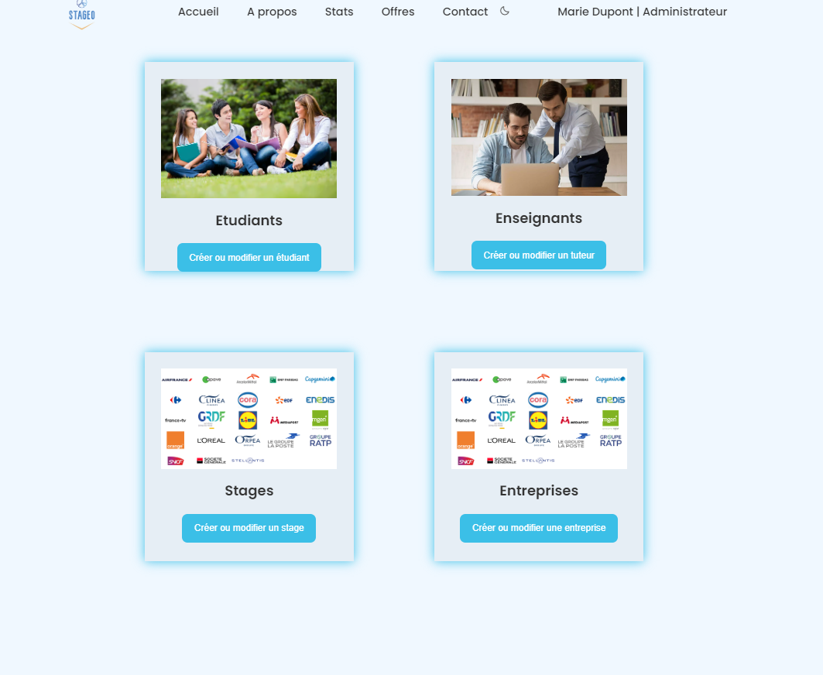
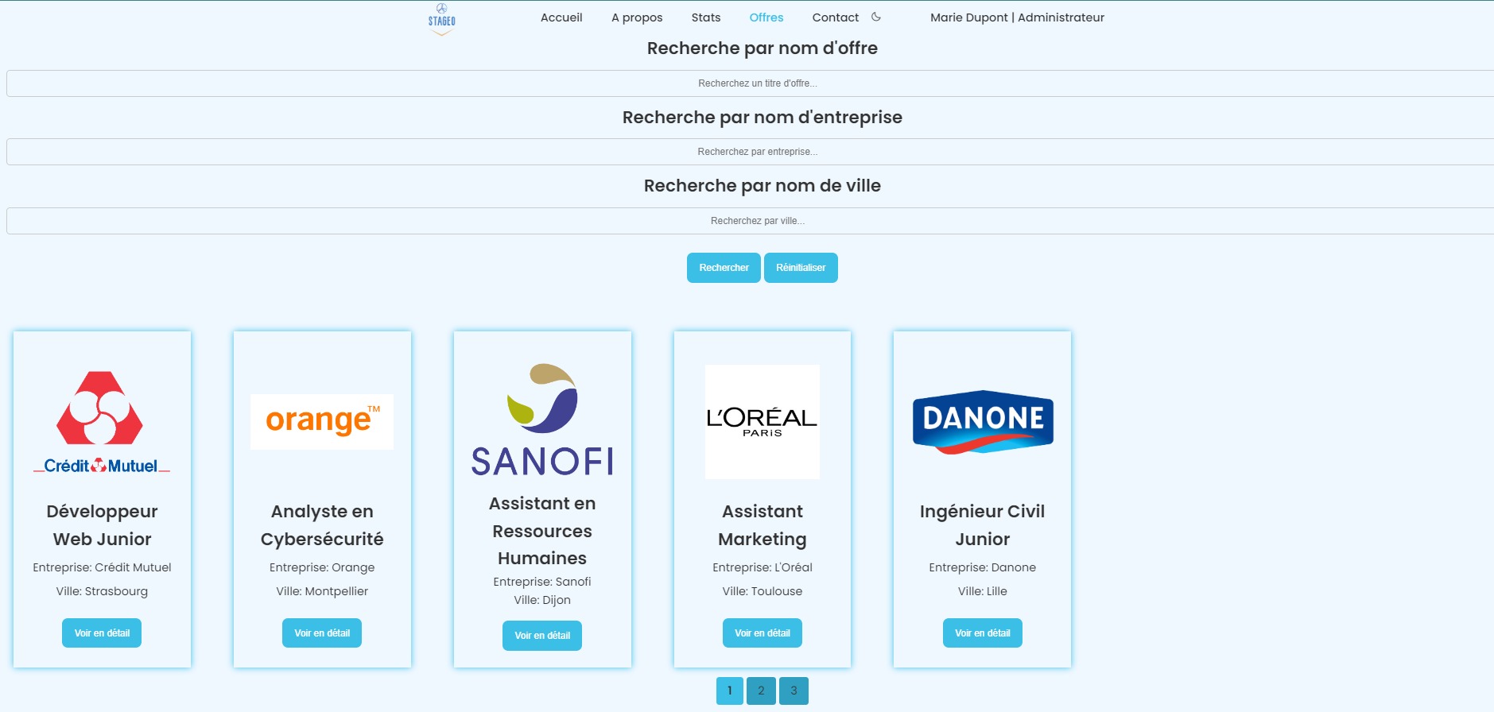
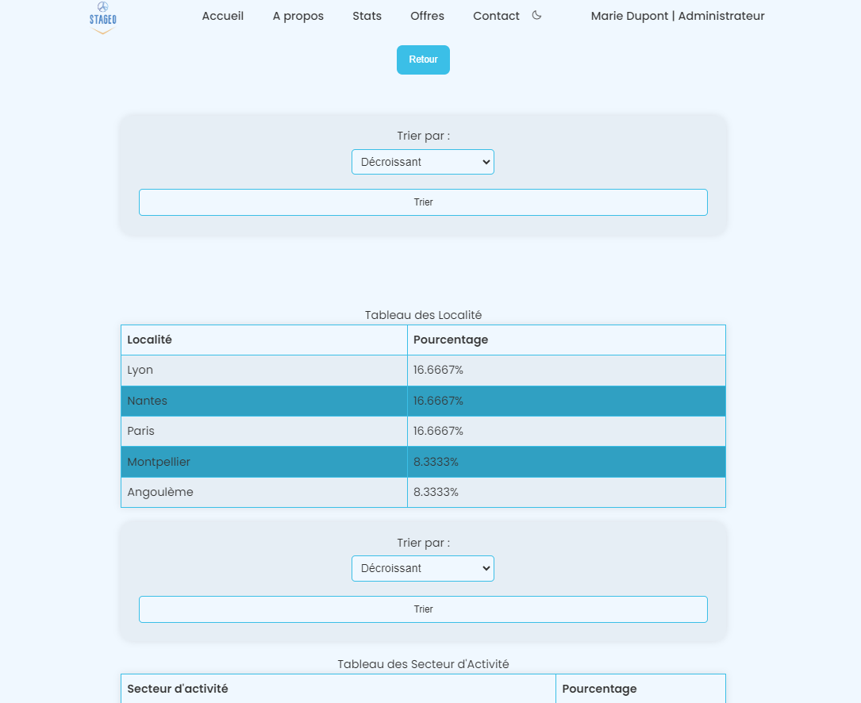
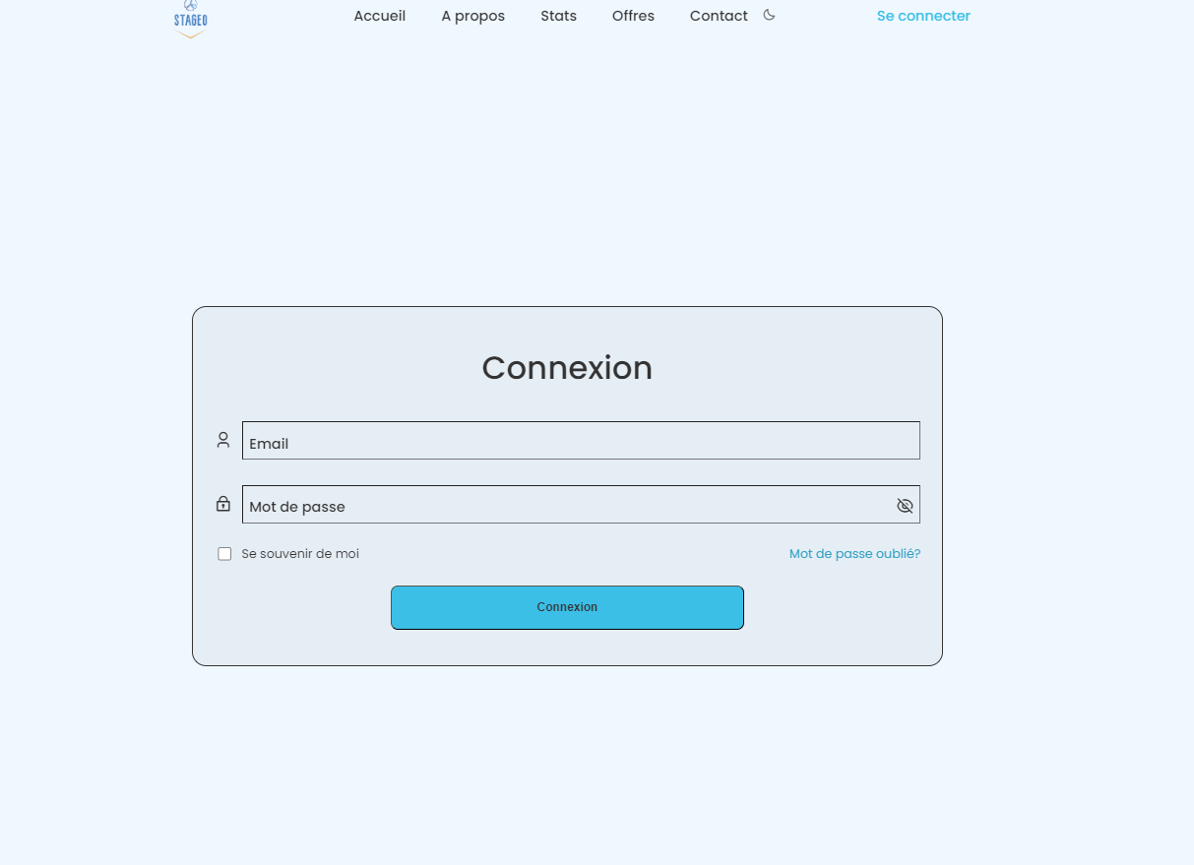
1. Attendus du site
2. MCD
3. Mock-up
4. Présentation
5. Conclusion
Offres
Accueil
Gestion Admin
Statistiques
Connexion

Slide 7
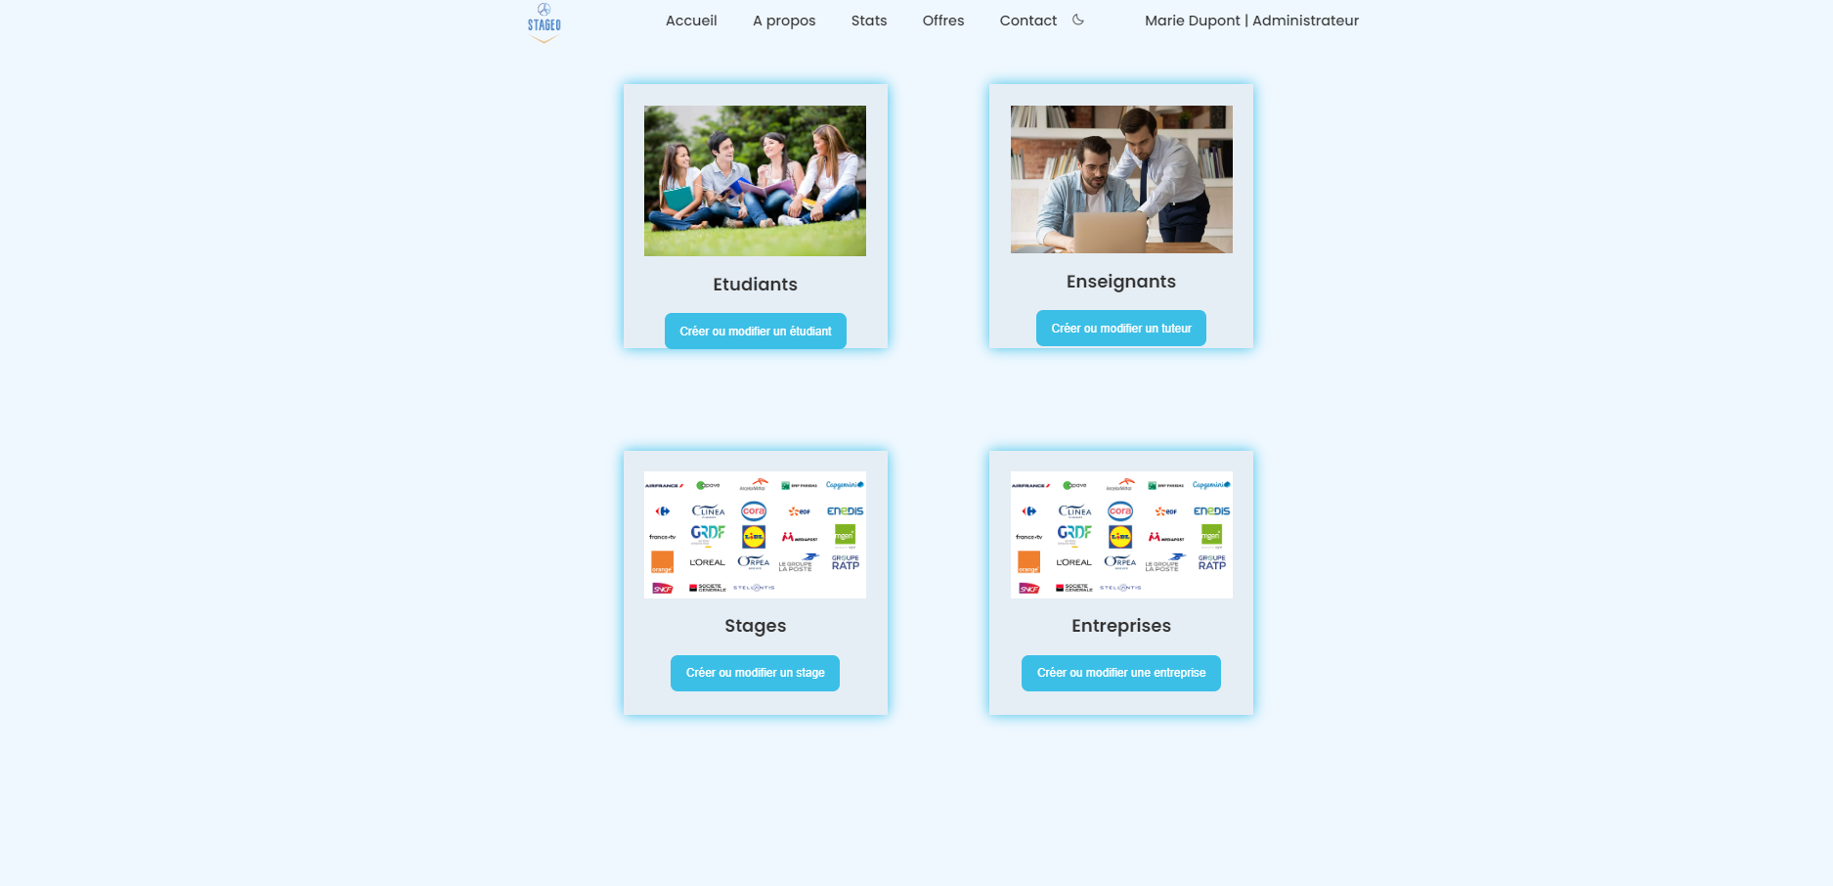

Slide 8
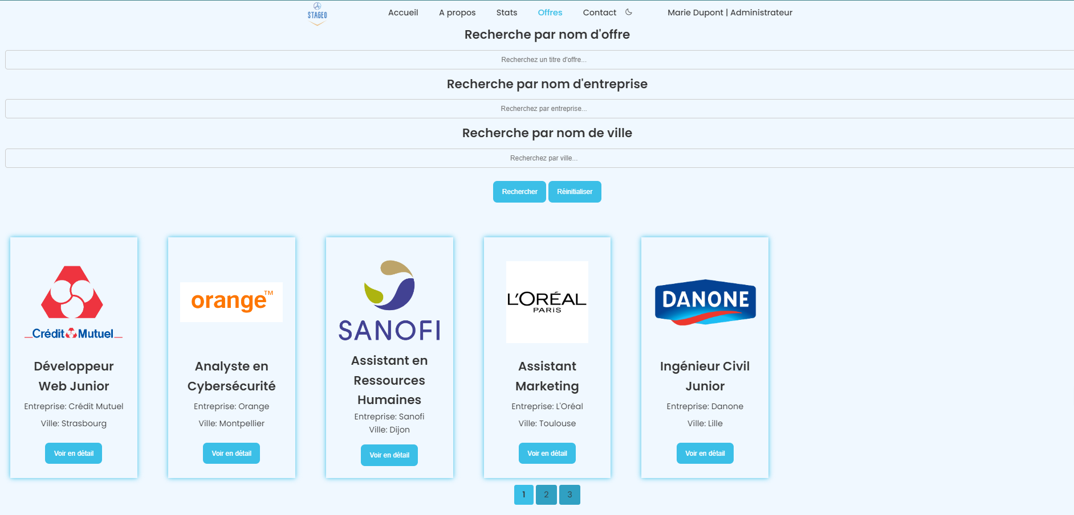

Slide 9
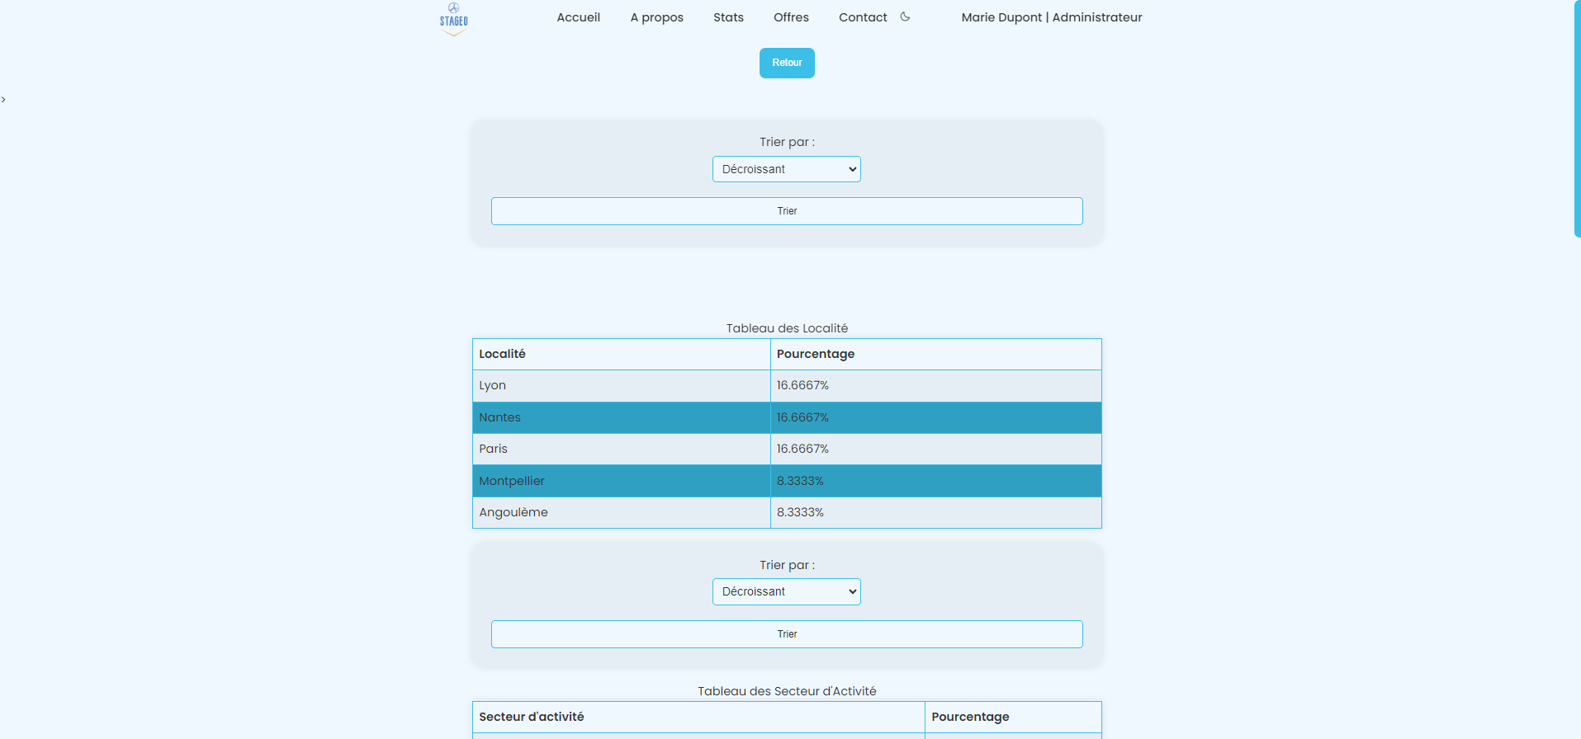

Slide 10
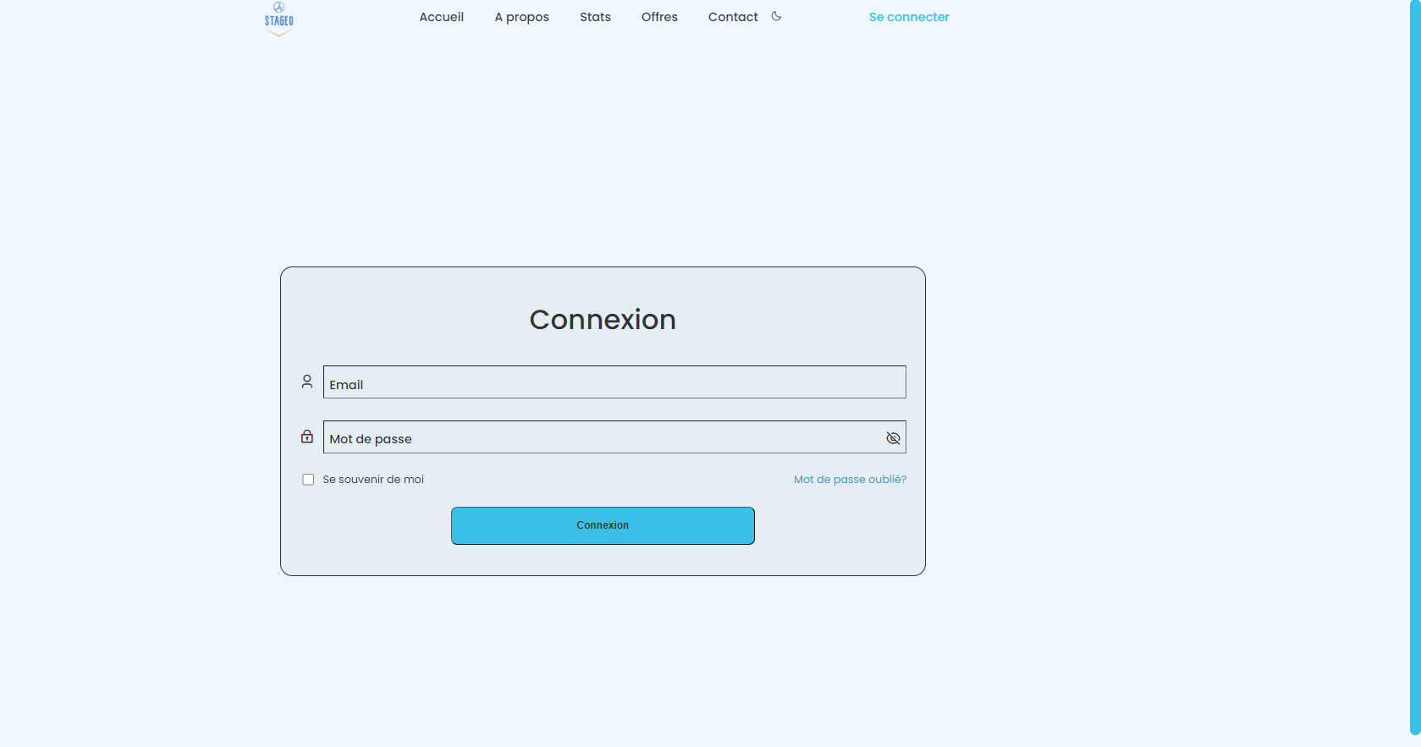

Slide 12
1. Attendus du site
2. MCD
3. Mock-up
4. Présentation
5. Conclusion
Direction le site !

Slide 13

1. Attendue du site
2. MCD
3. Mock-up
4. Présentation
5. Conclusion

